Slide 1
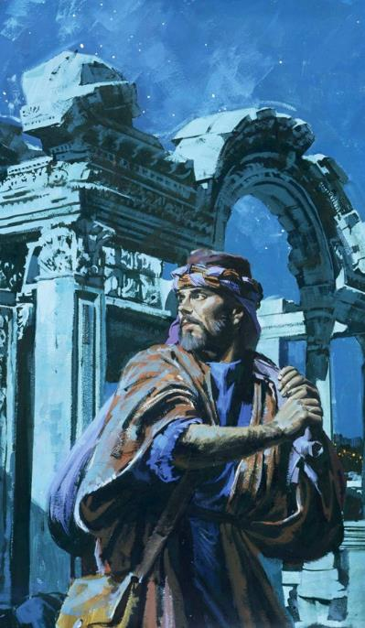
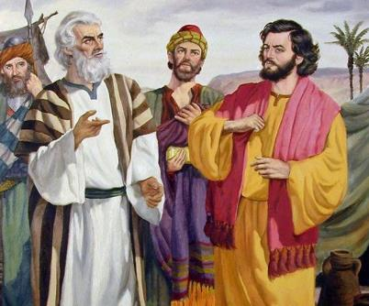
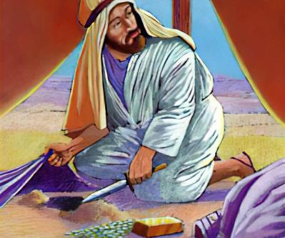
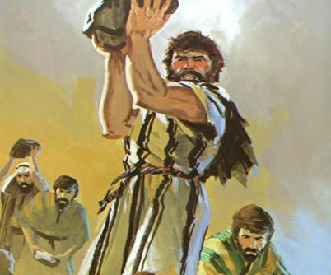
Aralin 6 para sa ika-8 ng Nobyembre, 2025
ANG KAAWAY SA LOOB

Slide 2


“Akong Panginoon, ay sumisiyasat ng pagiisip, aking tinatarok ang mga puso, upang magbigay sa bawa't tao ng ayon sa kanikaniyang lakad, ayon sa bunga ng kanikaniyang mga gawain”
Jeremias 17:10

Slide 3


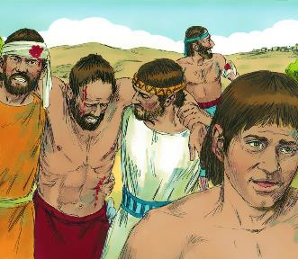
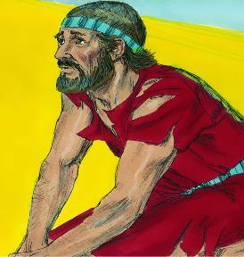





Matapos ang hindi makatuwirang taktika sa militar, bumagsak ang mga pader ng Jerico. Pumasok ang Israel sa syudad at winasak ito hanggang sa lupa. Tagumpay! Kanino? Ng Dios, dahil ang Israel ay kaunti lang ang nagawa dito.
Matapos ng pinag-isipang maigi na taktika, nanalo ang Ai. Talo! Sino? Ang bayan ng Israel, dahil hindi sila nagtiwala sa Dios.
Nang nagduda sila sa Dios, ang sagot ay umaalingawngaw: nagkasala ang Israel at hindi na matalo ang mga kalaban nito. Paano nito maibabalik ang pabor ng Dios?
Ang dahilan ng pagkatalo (Josue7:1-5, 10-13)
Dismayado at problemado (Josue 7:6-9)
Pagtuklas sa lumabag (Josue 7:14-19)
Kasalanan ni Acan (Josue 7:20-26)
Matagumpay Muli (Josue 8:1-29)

Slide 4

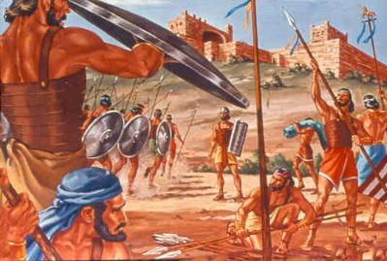
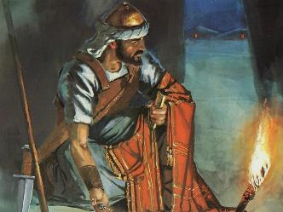
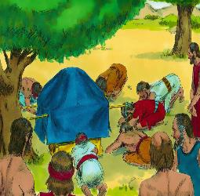
ANG DAHILAN NG PAGKATALO
“Ang Israel ay nagkasala; oo, kanilang sinalangsang din ang aking tipan na aking iniutos sa kanila; oo, sila'y kumuha rin sa itinalagang bagay, at nagnakaw rin, at nagbulaan din; at sila'y naglagay rin sa kanilang sariling daladalahan.” (Josue 7:11)
Matapos ang magandang report mula sa mga spy na pinadala sa from Jerico, kumonsulta si Josua sa Dios at nakatanggap ng estratehiya mula sa Kanya kung paano kubkubin ang syudad.
Kung, matapos matanggap ang report ng mga spy mula sa Ai, ganun din ang ginawa ni Josue, maiiwasan sana ang kamatayan ng 36 tao. (Joshua 7:1-5).
Ngunit ano talaga ang dahilan ng pagkatalo, o ano kaya ang dahilan bakit sinabi ng Dios kay Josue na huwag lusubin ang Ai (Josue 7:11)?
Nakita ng Dios na “nagkasala ang Israel.” Walang ibang paglalarawan sa Biblia gaya nito na sarisari: “sinuway nila… kinuha nila… ninakaw nila… nagsinungaling sila… inangkin nila iyon bilang sarili nilang ariarian.”
Pansinin ang maramihan. Ang kasalanan ay nagawa ng iisang tao, ngunit pinasagot ng Dios ang buong bayan. Sinira nila ang tipan; kailangang mabunot ng ugat ng kasalanan upang maisauli sila.

Slide 5

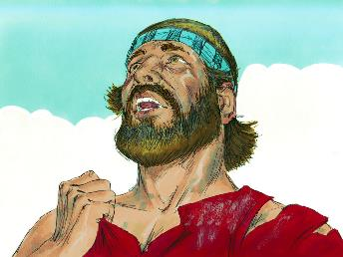
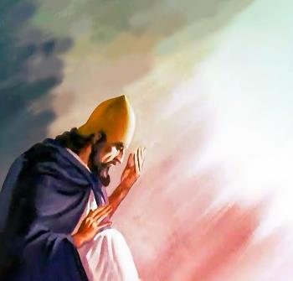
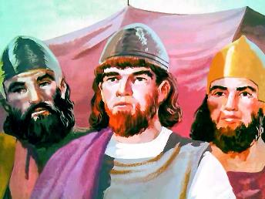
DISMAYADO AT PROBLEMADO
“At sinabi ni Josue, Ay, Oh Panginoong Dios, bakit mo pinatawid ang bayang ito sa Jordan, upang ibigay kami sa kamay ng mga Amorrheo, na ipalipol kami? nakatigil sana kaming masaya at nakatahan sa dakong yaon ng Jordan!’ ” (Josue 7:7)
Dismayado sina Josue at mga matatanda sa pagkatalo sa Ai, at nagpakita sila ng malinaw na pagluluksa (Josue 7:6).
Nagalboroto si Josue gaya ng ginawa ng Israel sa 40 taon nilang paglalagalag: “Bakit nyo kami dinala patawid…? Kung nakuntento lang sana tayong manatili…!” (Josue 7:7).
Gayunpaman, iba ang espiritu ni Josue sa mga Israelita doon sa disyerto. Ang kanyang pagrereklamo ay hindi dahil sa pagkabigo, ngunit dahil natakot syang malapastangan ang pangalan ng Dios sa mga Hentil (Josue 7:8-9).
Nakita nya ng malinaw na ang katangian ng Dios ay maipapaliwanag base sa kilos ng Kanyang bayan. Ngayon nagpapatuloy tayo upang maging patotoo ng Dios sa sanlibutan. O anong laking responsibilidad!

Slide 6
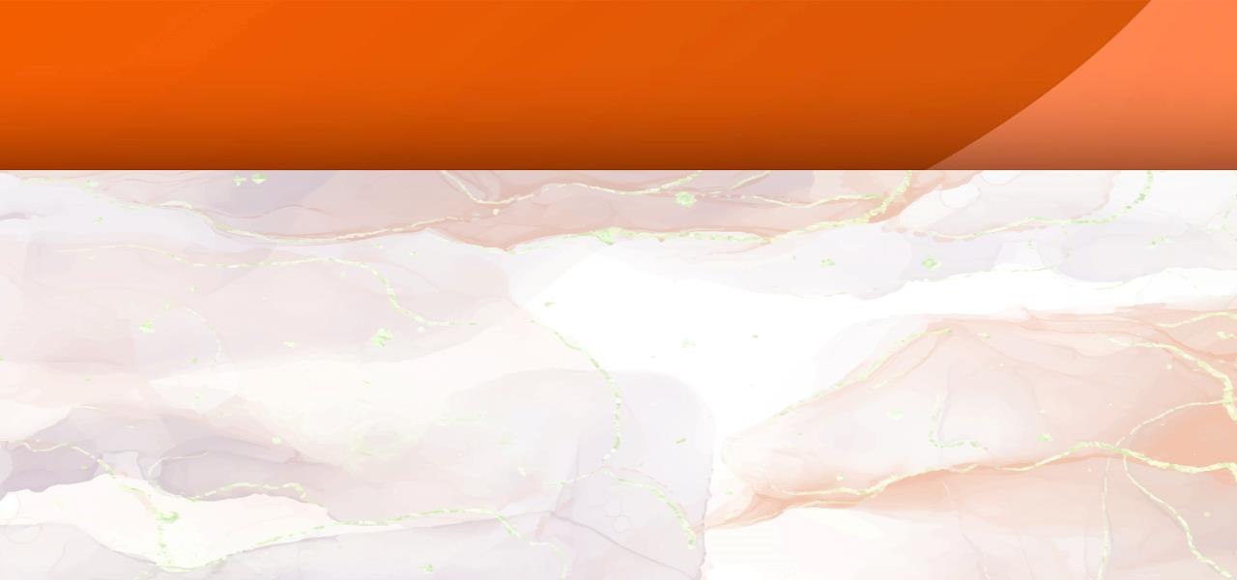
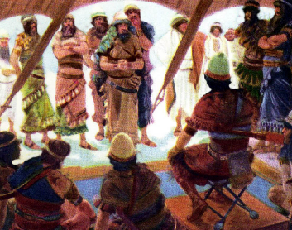
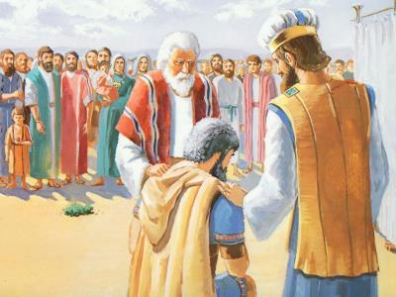
PAGTUKLAS SA LUMABAG
“Sa kinaumagahan nga ay lalapit kayo ayon sa inyong mga lipi: at mangyayari, na ang lipi na pipiliin ng Panginoon ay lalapit ayon sa mga angkan: at ang angkan na pipiliin ng Panginoon ay lalapit ayon sa mga sangbahayan; at ang sangbahayan na pipiliin ng Panginoon ay lalapit bawa't lalake.” (Josue 7:14)
Upang maalis ang pangkalahatang kasalanan (ang kasalanan ng buong bayan), kailangang alisin ang makasalanan (Josh. 7:15). Alisin? Hindi ba sya papatawarin kung nagsisi? Siyempre papatawarin! Ngunit hindi nagpakita ng tanda ngpagsisisi (at marami sana syang pagkakataong gawin iyon).
Ang proseso ng pag-iimbestiga ay ipinahayag at ipinagpaliban sa kinabukasan (Jos. 7:14-15)
Napili ang tribo ng Juda (Josue 7:16)
Napili ang pamilya ni Zerah (Josue 7:17a)
Ang pinunong si Zabdi ay napili (Josue 7:17b)
Napili si Achan (Josue 7:18)
Tahimik si Achan
Tahimik si Achan
Tahimik si Achan
Tahimik si Achan
Tahimik si Achan
Sinasalamin ang kabutihan at pag-ibig ng Dios, hiniling ni Josue si Achan na ikumpisal ang kanyang kasalanan (Josue 7:19).
Natalo ang kaso ni Achan. Nagkumpisal sya, ngunit hindi sya humingi ng kapatawaran (Josue 7:20). Bagaman nagluksa ang Dios sa matigas nyang puso, ipinakita sa bawat panawagan ng pagsisisi.

Slide 7
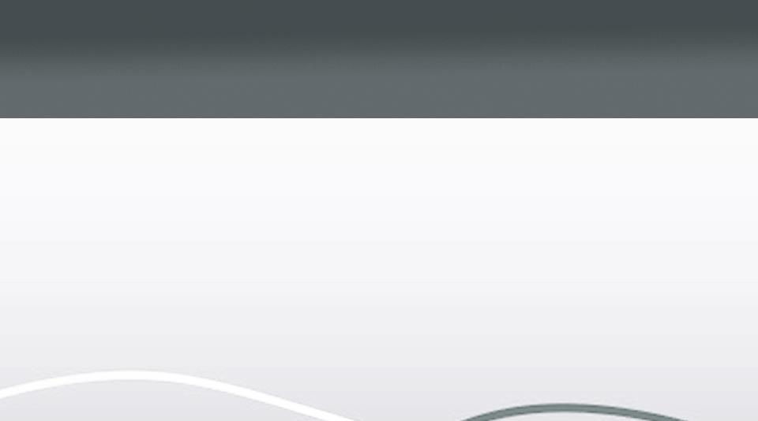
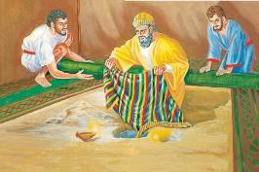

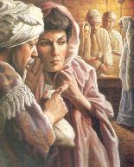
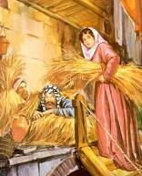
KASALANAN NI ACAN
“Nang aking makita sa samsam ang mainam na balabal na yaring Babilonia, at ang dalawang daang siklong pilak, at ang isang dila na ginto, na limang pung siklo ang timbang, ay akin ngang inimbot, at aking kinuha; at, narito, nangakukubli sa lupa sa gitna ng aking tolda, at ang pilak ay nasa ilalim niyaon” (Josue 7:21)
Hiniling ni Josue kay Achan luwalhatiin ang Dios at ikumpisal ang kanyang kasalanan (Josue 7:19). Iyon ang huli nyang pagkakataon. Kung, humingi sya ng kapatawaran nang umamin sya… ngunit hindi, at walang kapatawaran sa kanya (Bil. 15:30-31).
Rahab
Tinago nya ang mga espiya sa bubong
Naging mabait sya sa Israel
Achan
Tinago nya ang samsam sa lupa
Nagdala ito ng problema sa Israel
Pinaboran nya ang tagumpay dahil sa kanyang pananampalataya
Nagdulot sya ng pagkatalo dahil sa ginawa nya
Gumawa sya ng tipan sa Israel
Sinira nya ang tipan ng Israel
Pinalaya nya ang kanyang buhay pati ng kanyang pamilya
Namatay sya kasama ng kanyang pamilya
Gaya ni Eba, “Nakita” ni Achan, “hinangad,” at “kinuha”, at maraming naapektuhan ang kanyang kasalanan (Gen. 3:6). Gaya ni Ananias at Saphira, kinuha ni Achan ang mga sinumpang bagay na itinalaga sa Dios at nagbayad para dito (Gawa 5:1-2).
Ang mga desisyon na ginawa ni Achan sa Jericho ay may pantay na kabaliktaran sa ginawa ni Rahab:

Slide 8

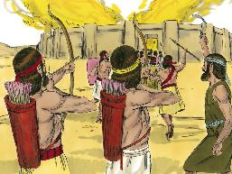
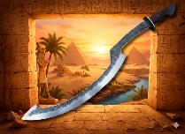
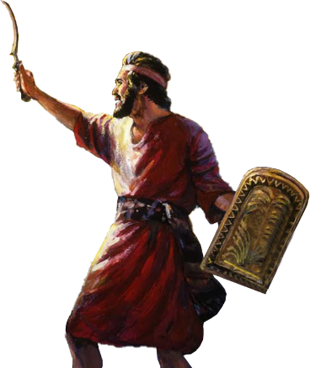
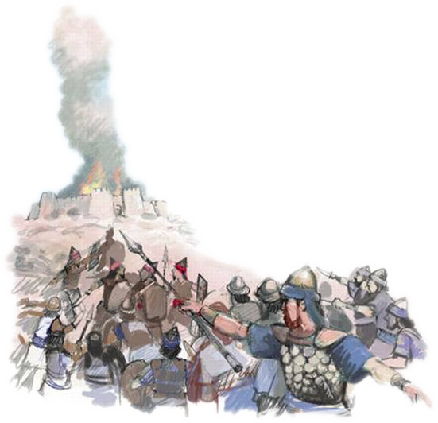
MATAGUMPAY MULI
“At sinabi ng Panginoon kay Josue, Huwag kang matakot, ni manglumo: ipagsama mo ang buong bayang pangdigma, at bumangon ka, na sumampa ka sa Hai: tingnan mo, aking ibinigay sa iyong kamay ang hari sa Hai, at ang kaniyang bayan, at ang kaniyang siyudad, at ang kaniyang lupain.’ ” (Josue 8:1)
Gaya ng sa Jerico, nagbigay ang Dios ng estratehiya kay Josue upang magtagumpay sa Ai (Josue 8:1-2).
Sa gabi, inihanda ang ambush sa likod ng syudad. Pag bukang liwayway, lumapit ang hukbo sa Ai at nagkunyaring umatras sa harap nila.
Gaya ng pagtaas ni Moises ng kanyang tungkod hanggang magapi ang mga Amalekita, sa utos ng Dios, itinaas din ni Josue ang kanyang “sandata” (marahil isang garote na espada na ginagamit ng mga Ehipcio), at patuloy itong itinaas hanggang nalubos ang pagtatagumpay (Josh. 8:18-22, 26).
Nagbibigay na muli ang Dios ng tagumpay sa Kanyang bayan. Ang Lambak ng Achor, kung saan binitay si Achan at kanyang pamilya, ay nagbukas ng pintuan sa tagumpay, isang “pintuan ng pag-asa” (Oseas 2:15).
Kung tatanggapin natin ng kapatawaran ng Dios sa pananampalataya, inililibing ng Dios ang ating mga kasalanan sa Achor, at binubuksan ang pinto sa pag-asa.

Slide 9

“Ang impluwensya na dapat kinatatakutan ng higit ng iglesia ay hindi ang mga kumakalaban, hindi mananampalataya, at mga mamumusong, kundi mga pabagobagong lingkod ni Kristo. Sila ang mga humahadlang sa pagpapala ng Dios ng Israel at nagdadala ng kahinaan sa iglesia, isang kahihiyan na hindi madaling mabura…
Ang Kristyanismo ay hindi lang ipinaparada tuwing Sabado at ipinapakita sa santuaryo; ito ay pang araw-araw sa buong sanlinggo at sa bawat lugar. Dapat itong maipakita sa trabaho, sa bahay, at sa mga transaksyon ng Negosyo sa kapatiran at sa sanlibutan…”
EGW (Conflict and Courage, April 23)

